Slide 1
更多精品PPT模板下载：https://shop162430736.taobao.com
Предпочтения студентов ИГМА при использовании информационных ресурсов: итоги «Мониторинга чтения студентов медицинских вузов»
Семенова Алла Евгеньевна,
заместитель заведующей научной библиотеки
ФГБОУ ВО «ИГМА» Минздрава России

Slide 3
Проект «Мониторинг показателей чтения
пользователей медицинских библиотек»
Цели:
определить круг ресурсов, которыми регулярно пользуются студенты медицинских вузов
выяснить, что мешает студентам использовать ресурсы вуза и библиотеки

Slide 4
Проект «Мониторинг показателей чтения пользователей
медицинских библиотек»
2020-2022 гг.
 15 медицинских вузов 3 700 респондентов
Башкирский государственный медицинский университет
Волгоградский государственный медицинский университет
Воронежский государственный медицинский университет им. Н.Н. Бурденко
Ижевская государственная медицинская академия
Иркутский государственный медицинский университет
Западно-Казахстанский государственный медицинский университет им. Марата Оспанова (Республика Казахстан, г. Актобе)
Кировский государственный медицинский университет
Красноярский государственный медицинский университет им. проф. В.Ф. Войно-Ясенецкого
Курский государственный медицинский университет
Омский государственный медицинский университет
Приволжский исследовательский медицинский университет
Северо-Осетинская государственная медицинская академия
Сибирский государственный медицинский университет
Тихоокеанский государственный медицинский университет
Читинская государственная медицинская академия

Slide 5
Проект «Мониторинг показателей чтения пользователей
медицинских библиотек»
Условия исследования научной библиотеки ИГМА
2021 год – 2-й этап мониторинга
2022 год – 3-й этап мониторинга
360 студентов
(3-й и 4-й курс лечебного
и педиатрического
факультетов)
20 вопросов

Slide 6
更多精品PPT模板下载：https://shop162430736.taobao.com
О каких ресурсах мы спрашивали студентов?
Конспекты с очных лекций
Видео-лекции преподавателей академии
Обучающие видео вуза
Интерактивные материалы, созданные преподавателями академии
РЕСУРСЫ
ВУЗА
РЕСУРСЫ
БИБЛИОТЕКИ
Печатные книги из библиотеки
Электронные книги из библиотеки вуза
РЕСУРСЫ
СЕТИ
ИНТЕРНЕТ
Видео и различные интерактивные ресурсы находящиеся в свободном доступе
в сети интернет

Slide 7
Средняя частота использования образовательных ресурсов
студентами ИГМА
Ресурсы приобретенные или созданные вузом
Ресурсы библиотеки
Ресурсы в свободном доступе

Slide 8
Вопросы из анкеты
«Не пользуюсь печатными учебникам из библиотеки, потому что…»
«Не пользуюсь электронными учебниками из библиотеки своего вуза, потому что…»
«Не смотрю видео-лекции своих преподавателей, потому что…»
«Не смотрю обучающее видео своего вуза, потому что…»
«Не пользуюсь интерактивными онлайн-материалами приобретаемыми или
созданными своим вузом, потому что…»

Slide 9
«Не пользуюсь печатными учебниками из библиотеки потому что…»
(360 ответов, 43% от выборки)

Slide 10
«Не пользуюсь электронными учебниками из библиотеки потому что…»
(360 ответов, 51% от выборки)
Ответы из предложенных вариантов
Произвольные ответы

Slide 11
«Не смотрю видео лекции своих преподавателей потому что…»
Ответы из предложенных вариантов
Произвольные ответы

Slide 12
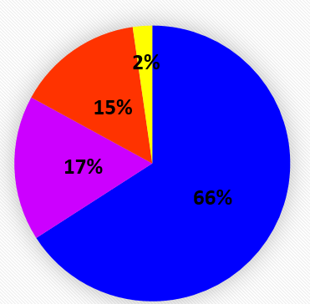
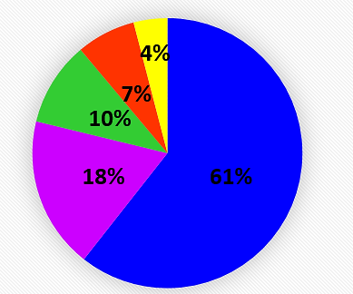
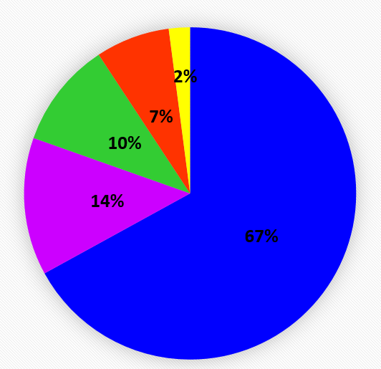
更多精品PPT模板下载：https://shop162430736.taobao.com
Причины не использования электронных образовательных ресурсов, созданных вузом
Видео лекции преподавателей ИГМА
Обучающее видео в сети ИГМА
Интерактивные материалы преподавателей ИГМА
Не знаю об их существовании
Сложно получить к ним доступ
Нет необходимости (хватает других источников)
Не нравится качество
Нет устройств для просмотра

Slide 13
Рейтинг причин неэффективного использования
электронных образовательных ресурсов ИГМА
Студенты не знают о существовании образовательных ресурсов
1
Студентам сложно получить доступ к ресурсам
2
Студентов не удовлетворяет качество ресурсов
3
Студенты не видят необходимости пользоваться ресурсами вуза
4

Slide 14
РЕКОМЕНДАЦИИ
Проводить оценку электронных образовательных ресурсов ИГМА по всем критериям (доступность, качество, удобство)
Создавать собственный качественный контент вуза
Использовать потенциал открытых образовательных ресурсов для обеспечения равного доступа к информации для всех студентов и снижения затрат для вуза
Провести исследование предпочтений преподавателей в отношении информационных образовательных ресурсов для их учебной и научной деятельности
Провести мониторинг причин, по которым студенты предпочитают использовать ресурсы свободного доступа вместо ресурсов библиотеки (анкетирование студентов
всех факультетов)

Slide 15
更多精品PPT模板下载：https://shop162430736.taobao.com
Благодарю за внимание

